Slide 1

Для переработки Золото содержащих руд
Новые технологии

Slide 2
Содержание
Введение
Описание оборудования
Преимущества
Принцип действия
Заключение

Slide 3
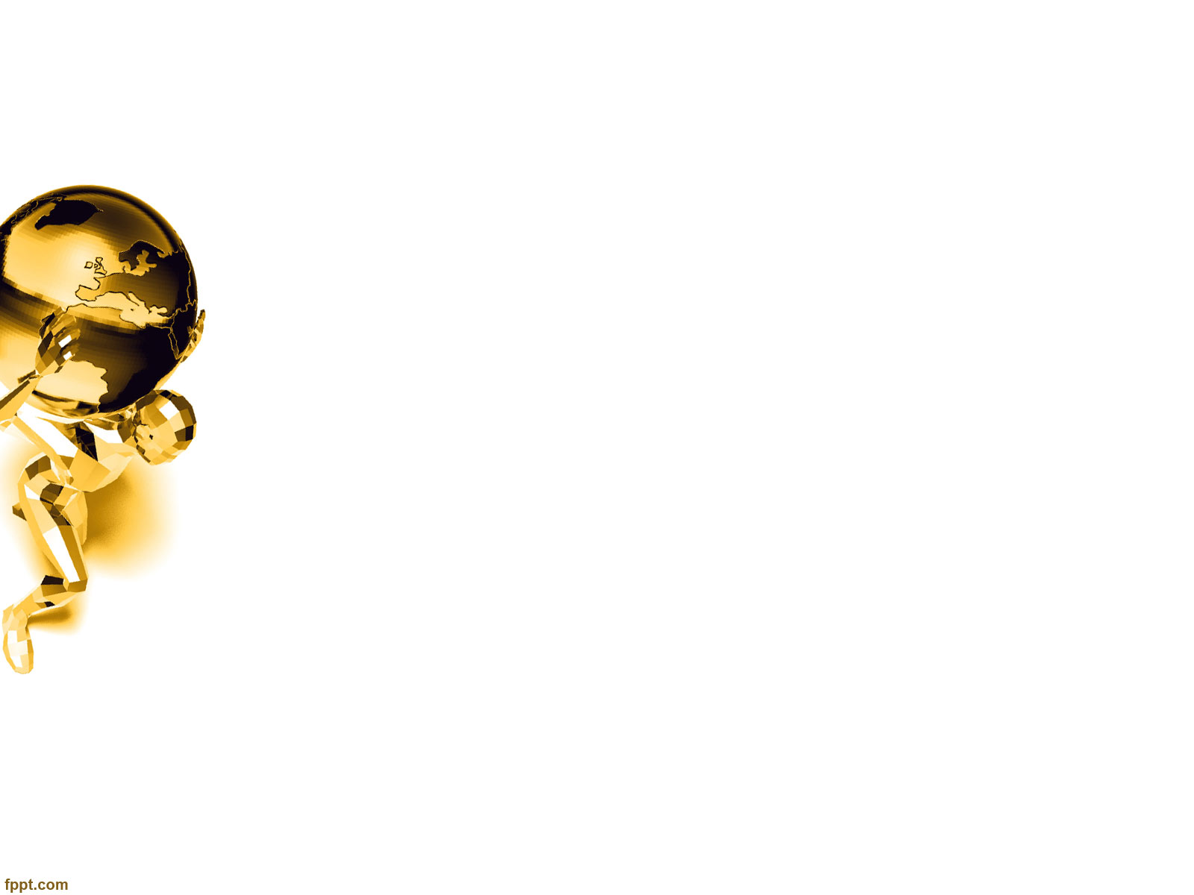
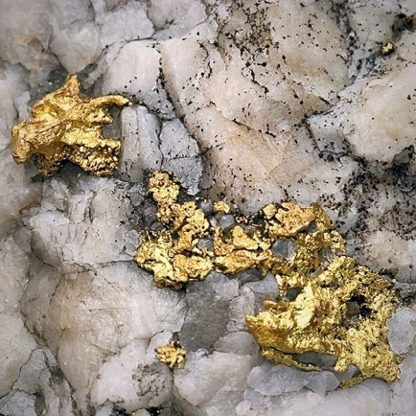
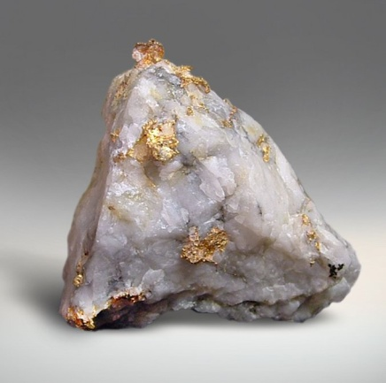
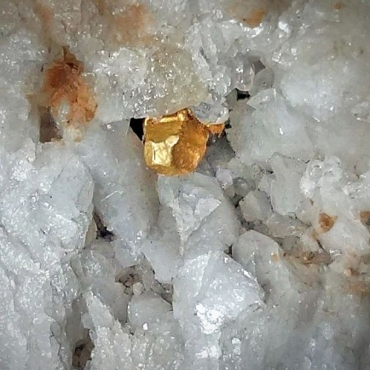
Введение
Собранное в одном месте добытое за всю историю золото
образовало бы куб с ребром, равным 20 м, то есть высотой
с пятиэтажный дом; тогда как руда и песок, из которого это
золото извлечено, представляло бы гору высотой более 2,5 км.
Введение
В конце ХХ столетия стало выгодно перерабатывать бедные и труднообогащаемые руды, включать в эксплуатацию внебалансовые запасы, возобновлять эксплуатацию ранее «законсервированных» карьеров и полигонов, рудников и шахт, перерабатывать техногенные отвалы горно-обогатительных комбинатов. Масштабы производства горных работ и невоспроизводимость расходуемых природных ресурсов делают необходимым совершенствование горных технологий и снижение издержек при эксплуатации месторождений. Необходимы коренные усовершенствования, так как путь снижения издержек за счет укрупнения оборудования и увеличения производительности практически исчерпан. Выходом из создавшегося положения является применение технологии предварительной концентрации всей горной массы, включающей в себя вскрышную породу, некондиционные и кондиционные руды.
В нашем НПП под руководством разработчика и главного конструктора Новикова В.В. разработаны новые технологии для переработки золотосодержащих руд. Эти технологии являются экологически чистыми, безводными, энергосберегающими, компактными и высокоэкономичными.

Slide 4
Описание оборудования
· Снижение транспортных издержек на доставку к обогатительной фабрике товарных руд;
Описание оборудования
Возможность реализации предлагаемых технологий базируется на использовании неравномерности распределения ценных компонентов по отдельным кускам и порциям руды, то есть на их контрастности. В настоящее время традиционная технология базируется лишь на определении среднего содержания в кондиционных и некондиционных рудах и во вскрышных породах.
Содержание ценных компонентов в кондиционных рудах обычно лишь в два-три раза превышает аналогичный показатель в некондиционных рудах и породах, но, учитывая большие объемы последних, именно в них заключается значительная часть потерь металлов. Технологии предварительной концентрации, которые могут быть применены как для усовершенствования действующих предприятий, так и при проектировании новых, позволяют снизить эти потери. Технология НПП позволяет извлекать золото в сплошном потоке руды от 20 миллиграмм с точностью до 99%.
Первичное обогащение золотосодержащей руды увеличивает содержание золота в руде в 100 раз.
Далее высокообогащенная руда в замкнутом режиме подается на рентгеноспектральную технологическую линию дополнительно идет обогащение в 50 раз.
Доводочная линия в 50 раз увеличивает содержание золота в руде которое пригодно для сплава ДОРЕ, или прямой продажи как техническое самородное золото.
Кроме таких очевидных преимуществ, при использовании предлагаемого
оборудования, существует и ряд других положительных моментов:
.
· Возможность доставки оборудования в труднодоступные места;
Технологические комплексы мобильные, что позволяет в короткие сроки запустить предприятие в работу непосредственно на месторождении;
· Малое потребление электрической энергии всего технологического комплекса (до 40 кВт/ч при производительности 50 т/ч)

Slide 5
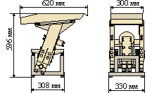
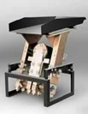
Преимущества
· Производительность до 15 т/ч на классе –70+0 мм
· Стабильность траектории сброса кусков
· Высокая устойчивость работы вп при значительных технологических отклонениях в точности его изготовления и нестабильности рабочей сети (50 или 60 Гц)
· Малое потребление мощности (100 Вт при производительности 15 т/ч)
· Автоматический контроль и управление работой вибопитателя
Высокодобротный острорезонансный вибрационный питатель.
Предназначен для равномерной подачи кусковых и сыпучих материалов. Может использоваться как автономный узел.
· Увеличение запасов месторождения за счет дополнительного извлечения товарной руды из некондиционных руд и вмещающих пород, снижение бортового содержания ценных компонентов;
· Снижение издержек на горные работы за счет применения валовой выемки, а также использования щебня от хвостов сепарации для подсыпки дорог или закладки выемки;

Slide 6
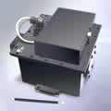
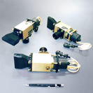
Преимущества
· Компактен и надёжен
· Не требует водяного охлаждения
· Отсутствуют высоковольтные выводы
· Регулируется плотность потока первичного излучения РТ
Моноблок рентгеновский с блоком управления.
Предназначен для создания потока первичного рентгеновского излучения в рабочей камере сепараторов и установок мелкопорционной сортировки.
Электропневмоклапан
Предназначен для отделения полезных кусков или кусков пустой породы в процессе сепарации с частотой до 50 Гц. Сопло ЭПК-50 обеспечивает узконаправленный выход пневмоструи, что позволяет надёжно выделять заданные куски из общего рудопотока.
· Снижение потерь балансовой руды в недрах минимум в два раза;
· Исключение разубоживания товарной руды породами и некондиционными рудами;
· Cнижение объемов горных работ в расчете на 1 т товарной продукции на 50÷60%;

Slide 7
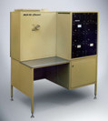
Преимущества
Сепаратор ЛСЛ-20 предназначен для исследования проб твердых полезных ископаемых. Действие сепаратора основано на свойстве минералов люминесцировать под действием рентгеновского или ультрафиолетового излучения. В сепараторе куски крупностью от 20 до 3 мм загружаются в бункер, равномерно подаются вибропитателем на второй вибрационный питатель, на котором куски выстраиваются в ряд и последовательно подаются в контрольную зону. В контрольной зоне куски облучаются рентгеновскими или ультрафиолетовыми лучами и просматриваются фотоприемниками. Куски, люминесценция которых соответствует заданному оператором уровню, отделяются электропневмоклапаном в концентратный сборник.
· Уменьшение экологических последствий от разработки месторождения: - снижение площадей для размещения отвалов; - уменьшение загрузки хвостохранилищ обогатительных фабрик минимум на 60%; - уменьшение расходов взрывчатых веществ, горюче-смазочных материалов и электроэнергии в расчете на 1 т товарной продукции.

Slide 8
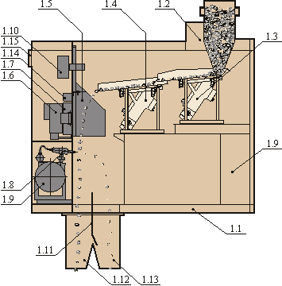
Принцип действия
Принцип действия
1.1- каркас;
1.2.-загрузочный бункер;
1.3. -1-ый вибрационный питатель;
1.4.-2-ой вибрационный питатель;
1.5. Делительные перегородки
1.6. Рентгеновский моноблок
1.7. Блок регистрации
1.8. Электропневмоклапан
1.9. Система подготовки воздуха
1.10. Блок управления электропневмоклапанами
1.11. Шибер
1.12. Приемный желоб для хвостового продукта
1.13. Приемный желоб для отобранного сепаратором продукта
1.14. Коробка соединительная
1.15. Блок индикации
.
Работа установки производится следующим образом. В загрузочный бункер насыпается материал крупностью ‑30+0 мм. После самоконтроля всех узлов установки включается первый вибрационный питатель, который с заданной оператором производительностью подаёт материал на второй вибрационный питатель. Этот вибрационный питатель равномерно сбрасывает материал на траекторию свободного падения. В её начальной части материал облучается рентгеновскими лучами, зона облучения контролируется полупроводниковым детектором, который считает кванты характеристического излучения в выбранном оператором диапазоне энергий. Например, для золота от 10 до 12 кэВ. Когда сумма подсчитанных за 25 мс квантов превышает установленное оператором значение, на исполнительное устройство подаётся команда отделить измеренную порцию в концентратный сборник. Масса единичной порции при производительности установки 5 т/ч в среднем составляет до 1000 гр.

Slide 9
Принцип действия
Принцип действия
Технологическая схема извлечения золотых самородков.
.
Аналогичным образом могут быть выделены продукты, в которых превалирует содержание атомов меди, цинка, арсенопирита, ртути. Это будет необходимо при изучении обогатимости коренных месторождений, и для разработки технологии предварительного обогащения руд и для отделения ртутьсодержащих соединений.

Slide 10
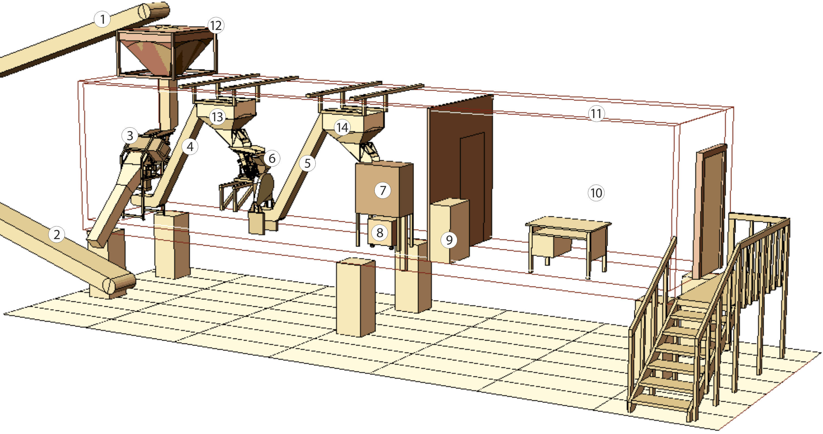
Принцип действия
Принцип действия
Установка для извлечения золота крупностью -30 + 5 мм РСЭ-30 (производительность 50 т/ч).
.
1, 2 Конвейеры: 1 подающий, 2 хвостовой;3Сепаратор индукционный СИ-50
4, 5Конвейер крутонаклонный ;6 Дробилка щековая BB-100;7Рентгеноспектральный сепаратор РСЭ-30; 8 Концентрат (Au, Pt, Hg); 9 Сохранный сейф; 10Комната персонала; 11Морской 40-футовый контейнер;12,13,14Бункер накопительный
При изготовлении нескольких модулей по изложенному выше описанию эти модули могут быть размещены в контейнере (например, в стандартном 40-футовом контейнере FEU, или в стандартном 40-футовом TEU, или любом другом) с площадками между ними для обслуживания модулей/

Slide 11
Заключение
Заключение
-Технология и оборудование прошли опытно-промышленную проверку, а опытные партии продукции, полученные при этом, реализованы потребителям;
-Технология и оборудование для ее реализации включают в себя ряд ноу-хау, которые обеспечивают контроль работоспособности всей совокупности узлов сепараторов и позволяют прекращать обработку продуктов при неисправности каких-либо устройств в составе технологических линий.
-В обогащении исходной золотосодержащей руды полностью исключаются химические реактивы, вода и ртуть процесс обогащения экологически чистый и безопасный;
- Основная операция: 10 индукционных технологических линий производительностью 5 т/ч каждая фр. -20+0мм. Среднее обогащение в 100 раз от исходного продукта процесс обогащения не менее 93% от исходного сырья. На этом этапе будет отправлено в отвал пустой породы более 90%. При производительности 50 т/ч и работе 22 часа в сутки через зону контроля и облучения пройдет 1100 тонн исходной руды. На выходе мы получаем 110 тонн высокообогащенной золотосодержащей руды, которая по конвейеру в замкнутом цикле подается на вторую стадию переработки на рентгеноспектральную технологическую линию, а пустая порода в виде щебня и отсева конвейером отводится на отдельный склад для дальнейшей продажи как строительный товар. Процесс обогащения экологически чистый, происходит в сухом режиме без применения воды, ртути и химических реактивов;
-Доводочная операция: одна рентгеноспектральная технологическая линия производительностью 5 т/ч для дальнейшего обогащения не менее в 50 раз и процессом обогащения до 95% от обогащенного продукта. На этом этапе обогащения в отвал будет отправлено не менее 50% пустой породы. Процесс обогащения экологически чистый, происходит без применения воды, ртути и химических реактивов;
-Операция окончательной доводки: рентгеноспектральная технологическая линия доводит золотосодержащую руду до металлургического передела с дополнительным обогащением еще н в 50 раз процесс обогащения до 95% от исходного сырья. Процесс обогащения экологически чистый происходит в сухом режиме без применения воды, ртути и химических реактивов.
-Работа оборудования осуществляется в автоматическом режиме по заданию технолога, который устанавливает порог чувствительности на золото от 20 миллиграмм в порции.
-Конструкция оборудования обеспечивает полную защиту обслуживающего персонала от пыли и шума.
-Фирма обладает многолетним опытом создания и промышленной эксплуатации подобных технологий, которые реализованы, например, в алмазодобывающей промышленности Российской Федерации.
Наше НПП готово изготовить и поставить технологические комплексы для добыче золота, алмазов, железа, хрома, цинка, меди и т д на месторождения, как в РФ так и в другие страны.

